Slide 1
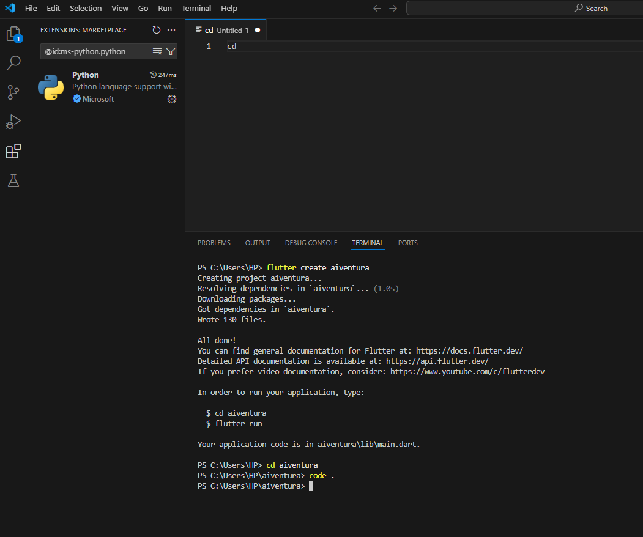

Slide 2
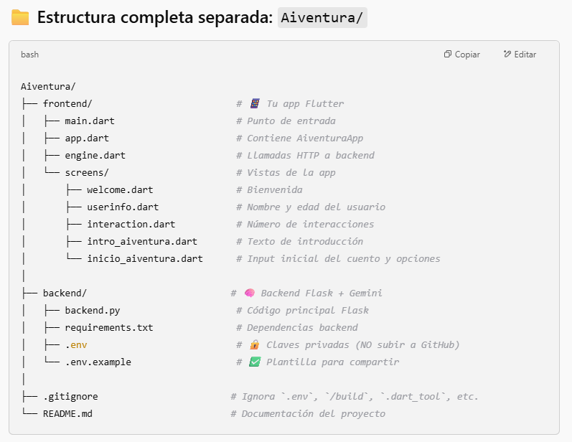

Slide 3
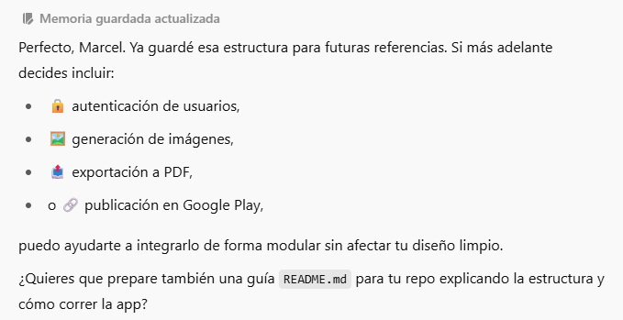
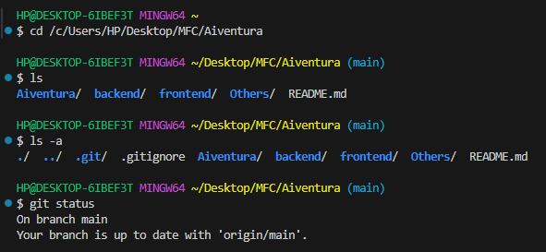
git add .
git commit -m “Updated code"
git push origin main
git fetch origin (actualiza lo que hay en github en mi maquina, no los archivos sino la estructura para que sepa que ramas hay, etc).
git branch –a (para ver las ramas)
git remote prune origin (elimina ramas remotas ya no existentes)
git checkout -b feature/nombre_rama (crea una rama nueva)
cd /c/Users/HP/Desktop/MFC/Aiventura/frontend
emulator -avd Pixel 5

Slide 4
